Slide 1
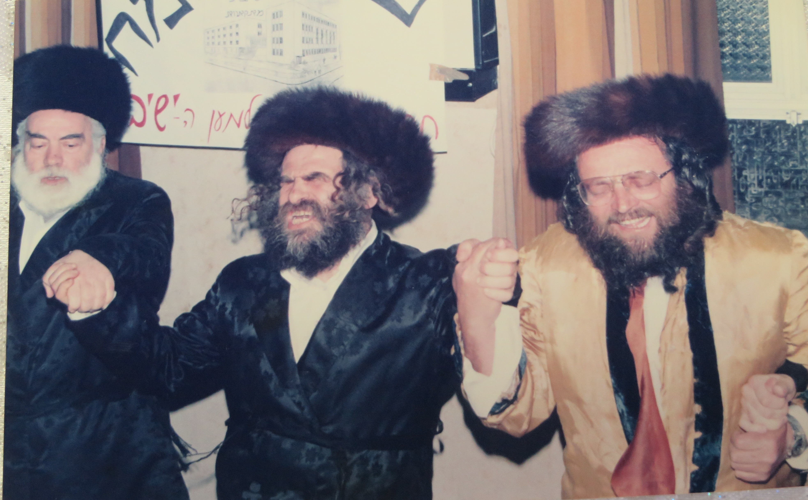
אש מלהטת. תמונה נדירה מכ''ק גאב''ד מאקווא שליט''א בשמחת פורים בתחילת שנות הנהגתו, מימין נראה ה'פורים רב' הרה''ח ר' עקיבא מילר שליט''א מכפר אתא

Slide 2
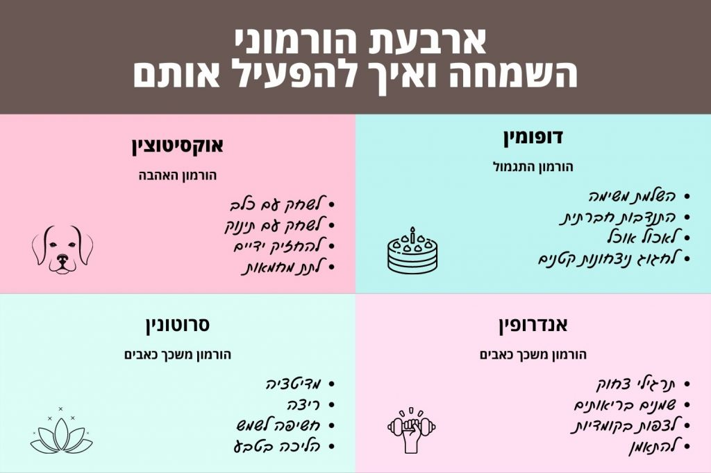
Notes:
מה זה שמחה?
חשיבות השמחה ביהדות?
האם זה חובה או רשות? והיכן נצטווינו?
דרכים לשמחה.
לחץ ופחד – ההיפך מהשמחה.

Slide 3

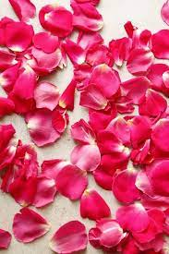
כוח השמחה
השמחה – בריאות הנפש
השמחה – בריאות הגוף
השמחה – הופכת את המצוות לפי אלף

Slide 4
עד מתי
'משנכנס אדר מרבים בשמחה' עד מתי מרבים? עד פורים או כל החודש?
דינא דגמרא (תענית כט א) הוא 'משנכנס אדר מרבים בשמחה' והביא זאת המשנ"ב בהלכות מגילה (סימן תרפו ס"ק ח).
ובדין זה של 'משנכנס אדר מרבים בשמחה' עד מתי יש להרבות בשמחה, האם עד פורים שזה עיקר השמחה ומטרתה, או כל החודש?
ב'אשל אברהם' (בוטשאטש ס"ב) כתב, שהכוונה היא שיש להרבות בשמחה כל החודש, וכן משמע מן הנאמר במגילת אסתר "והחודש אשר נהפך להם מיגון לשמחה". וכן כתב החתם סופר (הגהות על השו"ע סי' תקנא ס"ק ב).

Slide 5
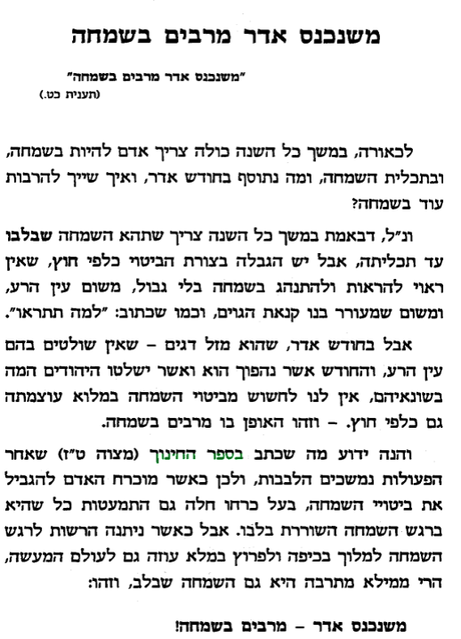
Notes:
כיצד מרבים בשמחה?
בביטויי שמחה.
למה לגבי אב – נאמרו גדרים כיצד למעט ואילו באדר אין גדרים?

Slide 6
חודש קניני השמחה
ישנה הלכה מחודשת מאוד, אלא שמחמת רוב פרסומה אפילו בקרב צעירי הצאן, אין רגילים לתת את הדעת לחידוש שבה. ז"ל הגמ' (תענית כ"ט.) "משנכנס אדר מרבין בשמחה". זהו חזון בלתי נפרץ שתאמר הלכה ביחס לחודש ולא ביחס לימים מסוימים בחודש.
והנה חז"ל (ספר יצירה פ"ה מ"ה) גילו לנו שישנה הקבלה בין מערכת הזמן לבין האדם, כשם שבאדם יש י"ב כחות [כגון שינה הילוך ראיה שמיעה וכו'] כך יש י"ב חודשים בשנה, הכח בנפש שכנגד חודש אדר הוא כח השחוק. ללמדנו, שכל מי שחשקה נפשו להשתלם בעניין השמחה והשחוק, הזמן המסוגל ביותר לעבודה זו הוא חודש אדר.
כשם שיש קרקע הראויה יותר לגדל זיתים וכדו' (שבת פ"ה.) כך הוא ג"כ בעניין כחות הנפש, שיש חודש המסוגל לגדל שמחה! כשם שהמלך חפץ שישתמשו בכל קרקע לגידול היותר מתאים לה, כך המלך חפץ שינהגו בכל חודש כפי העניין המתאים לו. א"כ חודש אדר הוא מתנה גדולה שנתנה לנו משמים למען נזכה להשתלם בעניין כה נחוץ ומשמעותי - השמחה, והניגש כראוי לחודש אדר - יכול לרומם את כל מהלך חייו עד כדי מהפך של ממש...!!!

Slide 7
מגילה נקראת ב...
הקשה העמק ברכה כיצד פוסק להלכה הרמ"א את דברי הירושלמי שכתב בירושלמי פרק קמא דמגילה (ה"א) תניא כל החדש כשר לקריאת מגילה שנאמר (אסתר ט כב) והחדש אשר נהפך להם מיגון לשמחה.
הרי בבלי מוכח לא כך, דהנה במשנה שנינו מגילה נקראת בי"א וכ"ו, ולכאורה משנה זו סותרת את דברי הירושלמי שכל החודש כשר?
מתרץ מורנו ר' אליהו: באור הירושלמי הוא, שהרי נאמר "על כן קראו לימים האלו פורים על שם הפור". וכן יסד הפייטן "כי פור המן נהפך לפורינו". ויש להקשות אם כן שיקראו לימים האלה פור ומהו פורים?
אלא הנה כשהמן הפיל את הפור עשה ב' גורלות: גורל אחד על "החודש" וגורל אחד על "היום". וכמש"נ הפיל פור וגו' מיום ליום ומחודש לחודש וגו'. וכשנהפך הפור לטובה, היה כאן התהפכות של ב' הגורלות.
וזהו שדרשו בירושלמי ממש"נ והחודש אשר נהפך. ומעתה י"ל דלעולם כשתיקנו את פורים תיקנו שני דינים על ב' הגורלות. וכשקורא מתחילת החודש אז באמת לא קיים את כל המצוה, שהרי קיים רק את הענין של "והחודש". אלא דמ"מ התירו לקרוא אז למפרש בים, שיותר טוב שיקיים חלק אחד מהמצוה מאשר לא יקיים כלום.

Slide 8
הסוף הוא התחלה
תלמוד בבלי מסכת מגילה דף יג עמוד ב. הפיל פור הוא הגורל, תנא: כיון שנפל פור בחדש אדר שמח שמחה גדולה, אמר: נפל לי פור בירח שמת בו משה. ולא היה יודע שבשבעה באדר מת ובשבעה באדר נולד.
המן חשב שחודש אדר שהוא סוף השנה – זה סימן שעכשיו הולך להיות סוף לעם ישראל.
ולא ידע המן שאצל עם ישראל הסוף הוא הסימן להתחלה יותר גבוהה.
לכן משה רבינו נולד ביום שבו מת, שכן המיתה היא הולדה חדשה יותר גבוהה.
וזהו הנהפוכו של פורים שדווקא הצרה נהפכה לישועה גדולה.
Notes:
סיפור הצרה שנהפכה לישועה – סבא מאיר.
זה השמחה של חודש אדר – שאנו יודעים שאין דבר רע, אלא כל רעה היא התחלה של דבר יותר טוב.

Slide 9
שמחה = בריאות
1) מקדמת אורח חיים בריא: מסתבר שאנשים שמחים נוטים לאכול בריא יותר ולשלב בתפריט כמויות גדולות יותר של פירות, ירקות ודגנים מלאים. מחקר שבדק 7,000 אנשים, מצא כי השמחים שביניהם צרכו יותר פירות וירקות מהמשתתפים האחרים. ממצא נוסף מאותו מחקר היה שאנשים חיוביים עשו יותר פעילות גופנית.
פעילות גופנית מסייעת לא רק לבניית מסת שריר (ששורפת יותר קלוריות במנוחה) ולחיזוק הגוף, היא משפרת את השינה ואת התפקוד הקוגניטבי שלנו. מחקר אחר מצא כי אנשים שדיווחו על רמת אושר נמוכה, העידו כי הם סובלים יותר מבעיות שינה (קשיים בהירדמות, שינה רציפה ואיכותית) ב-47% מהמקרים.
2) מחזקת את מערכת החיסון: מערכת חיסון חזקה היא מצרך יקר ערך ונראה כי רמת האושר שלכם יכולה להשפיע עליה. מחקר שבדק 300 אנשים בריאים מצא כי אנשים עצובים יותר היו מועדים פי שלוש 'לחטוף צינון' מאלה שדיווחו כי הם מאושרים יותר. במחקר הזה, כל המשתתפים היו כאמור בריאים וקיבלו טיפות אף שהכילו וירוס. מחקרים נוספים לעיון אפשר למצוא פה ופה.
אם מחקר השפעת אינו משכנע, אתם מוזמנים לקרוא מחקר נוסף שבוצע על 81 סטודנטים. המשתתפים קיבלו חיסון נגד הפטיטיס B, וירוס שתוסף את הכבד. גופם של הסטודנטים השמחים יותר ייצר כמעט פי שתיים יותר נוגדנים, סימן שמצביע על חוסן מערכת החיסון. הסיבה ומהות הקשר בין האושר לבין מערכת החיסון אינם מובנות עד הסוף, מה שבטוח שיש קשר לסעיף ראשון, לפיו אנשים מאושרים נוטים לאמץ התנהגויות שבין היתר מחזקות את מערכת החיסון (אכילה בריאה וספורט).
3) מסייעת להתמודדות עם מתחים: האושר עשוי להוריד את רמות המתח והחרדה שמביאים לעליה של הורמון הקורטיזול. רמות קורטיזול גבוהות גורמות להפרעות שינה, לעלייה במשקל, לסוכרת מסוג 2 וללחץ דם גבוה. מחקרים כמו זה, זה או זה מדגימים כי רמות הורמון הסטרס נוטות לרדת אצל אנשים מאושרים.
מחקר שבחן כ-200 משתתפים מצא כי המשתתפים השמחים יותר היו בעלי רמות קורטיזול נמוכות ב-32% מהמשתתפים האחרים. התוצאות חזרו על עצמן גם כעבור שלוש שנים.
4) מגינה על הלב: שמחת החיים מפחיתה את לחץ הדם, מה שמהווה גורם סיכון עיקרי למחלות לב. השמחה עשויה להפחית את הסיכון ללקות במחלת לב ב-22% ואף יותר, גם כאשר מורידים מהחישוב גורמי סיכון אחרים גדון גיל, רמות כולסטרול ולחץ דם.
האושר מגן גם על אלה שכבר יש להם מחלת לב. סקירה של 30 מחקרים מצאה כי הלך רוח חיובי אצל אנשים מבוגרים היה קשור בסיכון נמוך ב-11% למות מאותה מחלת לב. ייתכן וכל הטוב הזה הוא תוצאה חלקית של של פעילות גופנית, הימעות מעישון ואכילה בריאה אך גם אלה קשורים ברמות האושר של הפרט.
5) מאריכה את החיים: אנשים שמחים חיים יותר. מחקר שהתפרסם ב- 2015 ובדק 32 אלף אנשים לאורך 30 שנה, מצא כי אנשים מדוכאים היו בסיכון למות ב-14% יותר מהמשתתפים המאושרים. תוצאה דומה תועדה גם בסקירה שסיכמה 70 מחקרים בנושא הקשר בין האושר לאריכות ימים.

Slide 10
כלים פרקטיים לשמחה
הכלי הראשון הקל ביותר – דקה ביום של הודיה.
הכלי השני – לזכור את החסדים וההשגחה פרטית. כל יהודי צריך שיהיה לו מגילת אסתר שלו. כתבו לכם, תעשו חזרה על זה, תספרו את זה מידי פעם, תעבירו הלאה.
הכלי השלישי החשוב ביותר מבחינתי – צאו לחפש את אהבה, אלוקים כתב בקריאת שמע ואהבת וציווה אותנו לאהוב אותו, לא בשביל שנקרא את זה, אלא בשביל שנחפש את אהבה. צאו לחיפושים...
Notes:
ספר הזכרונות- כיצד קרה הנס על ידי שפתחו את ספר הזכרונות.
וכך כל אדם שפותח את הספר שלו – יצליח להרוג את המן.

Slide 11
מה גורם לאנשים להיות מאושרים?
אחד המחקרים המפורסמים בפסיכולוגיה החיובית שהשתמש בטכניקה זו, בחן את דפוסי החשיבה וההתנהגות של אנשים מאושרים ומצא שאנשים מאושרים:
מקדישים זמן ומטפחים את מערכות היחסים שלהם עם משפחה וחברים.
קל להם להודות על כל מה שיש להם.
מדמיינים את עתידם מתוך אופטימיות.
הראשונים להגיש עזרה לעמיתים ולעוברי אורח.
מתענגים על הנאות החיים ומנסים לחיות בהווה.
מתעמלים לעיתים קרובות.
מחויבים מאוד למטרות ולשאיפות ארוכות טווח.
יש להם יכולת לצמוח מתוך משברים.
Notes:
הפסימי רואה את הקושי בכל הזדמנות
והאופטימי רואה את ההזדמנות בכל קושי.

Slide 12
המוח שלנו הוא כמו גוגל
כל אדם הוא כמו גוגל – לאחר שחיפשנו דבר מסויים הוא ימשיך להראות לנו אותו.
בכל מקום שנכנס נחפש – מה נחמד כאן?
לאחר שהכנסנו למוח גוגל שלנו את השורת חיפוש הזו
נתחיל לראות בכל מקום – מה נחמד כאן.

Slide 13
תרגילים
ויש לה גם שני תרגילים שהיא מדגימה מתוך הספר:
"'טופחת טופחת' – תרגיל היום ה-9 מבקש מכם שבכל פעם שמצליחים במשהו שעושים, לעצור לרגע ולציין את ההצלחה על ידי טפיחה לעצמכם על השכם.
ממש פיזית עם היד", מסבירה שירלי.
"ואני יודעת כמה קל לזכור את ההערה השלילית, וכמה איננו שמים לב להצלחות קטנות ביומיום.
"עם התרגיל נעצור אחרי הכנת קפה טעים, השלמת סידור הארון, הליכה שעשינו בחוץ ועוד ו'נטפח נטפח' על השכם.
העיניים שלנו ילמדו שוב לראות טוב בחיינו, והמוח יתרגל לשים דגש על החיובי.
"מה נחמד כאן? – תרגיל היום ה-26 מבקש מכם בכל מקום אליו נכנסים, בכל סיטואציה, קודם כל לשאול את עצמכם: 'מה נחמד כאן?'.
וכן, גם כשההרצאה שהזמנת בזום שוב נתקעה, מה נחמד כאן?... התשובות שהמוח תהיינה מקוריות, משעשעות, מחזקות ובמיוחד מעוררות מחשבה, איך ניתן לראות בכל זאת טוב בכל מיני רגעים שבעבר מיד הופעלה ההטיה השלילית ושימת הלב התבייתה על מה לא.

Slide 14
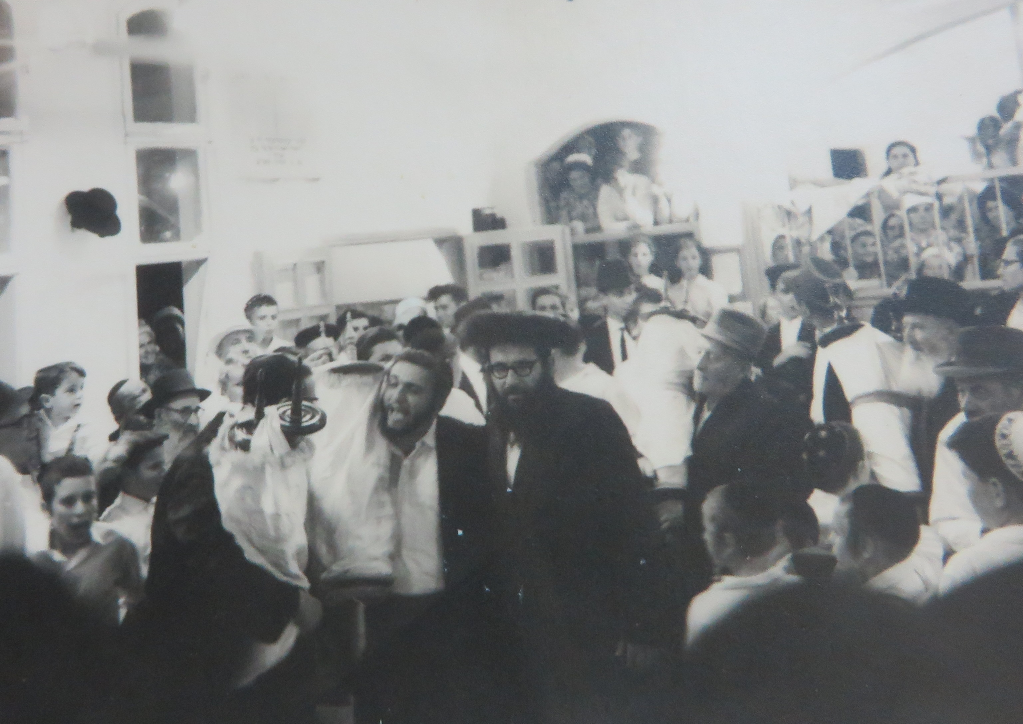
שמחה פורצת גבולות. הקפות שניות ב'היכל שלמה' בשנות קדם

Slide 15
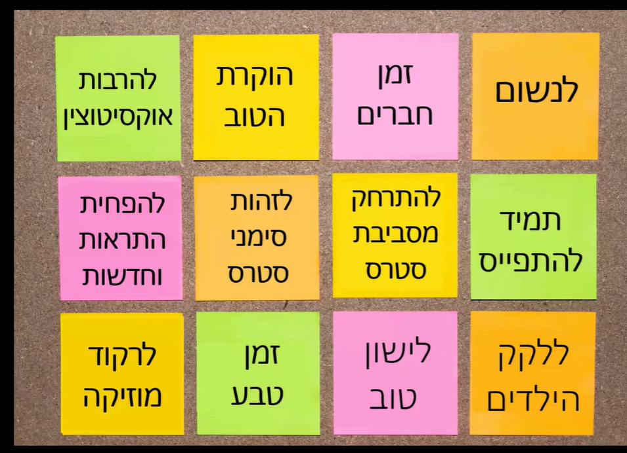

Slide 16
האם רק בחודש אדר צריך לשמוח?
יש שני חלקים בנושא השמחה:
שמחה במצוות.
שמחה כללית.
שמחה במצוות: הרמב"ם מרחיב את הדיבור בחשיבותה הגדולה של השמחה המורגשת בשעת עשיית המצוות, בהלכות לולב (פרק ח' הל' ט"ו). וז"ל: השמחה שישמח אדם בעשיית המצוה ובאהבת האל שצוה בהן עבודה גדולה היא, וכל המונע עצמו משמחה זו ראוי להפרע ממנו שנאמר (דברים כ"ח) "תחת אשר לא עבדת את ה' אלהיך בשמחה ובטוב לבב".
ומוסיף רבינו בחיי (בספר כד הקמח ערך "שמחה") שהשמחה בשעת קיום המצוה היא מצוה כשלעצמה שמחויב האדם בה אשר חשיבותה גדולה יותר מהמצוה עצמה.
וז"ל: "עבדו את ה' בשמחה" ... וכן הזכיר משה רבינו עליו השלום "תחת אשר לא עבדת את ה' אלוקיך וגו'", הענישו בעבודתו כשלא היתה בשמחה. השמחה הזאת היא מצוה מן התורה, נצטוה אדם עליה, כי היא עבודה גמורה לשם יתברך חשובה יותר מן המצוה. ... כי אם ישמח על המעשה הטוב הנה שכרו אתו ופעולתו לפניו, כי השמחה אשר שרשה בלב היא מתגלית בפנים ובאה לידי פועל, ויש לו שכר על זאת כאלו עשה מצוה בפועל. וכן אם ישמח על הרע, השמחה ההיא מתגלית בפנים ובאה לידי פועל והנה הוא נענש על זאת כאלו חטא בפועל.
וכן כתוב בספר חרדים פרק נ"ט שעיקר שכר המצוה הוא על השמחה שבה היא נעשית (ולכאורה אפשר ללמוד מדבריו שהיא עיקר מטרת רצונו יתברך בקיום המצוה), וז"ל: וידוע שעיקר שכר המצוה על השמחה הגדולה בה כדכתיב (דברים כ"ח, מ"ז) "תחת אשר לא עבדת את ה' אלהיך בשמחה".
וכן מובא בספר ארחות צדיקים, (שער השמחה): כל העושה המצוות בשמחה יש לו שכר אלף ידות יותר ממי שהמצוות עליו למשא. עכ"ל.

Slide 17
מה העיקר?
רמב"ם - עבודה גדולה.
רבינו בחיי - מצווה מן התורה.
חרדים – עיקר שכר המצוה.
אורחות צדיקים – פי אלף.
היכן ציוותה התורה להיות שמח במצוות?

Slide 18
אז מה זה אושר בכלל?
לאוניברסיטה הטובה בעולם – אוניברסיטת הארווארד – לקח לא פחות מ-75 שנה לפצח את הקוד לחיים טובים. לאחרונה פורסמו מסקנותיו של המחקר הארוך והמקיף ביותר שנעשה אי פעם בתחום האושר – מחקר גראנט – וכן, יש הפתעות.
קבוצת סטודנטים מהארווארד השתתפה במחקר, שנערך כמעט 8 עשורים, במהלכם נפגשו אחת לתקופה עם מומחים בתחומים שונים, שאספו, קיבצו, בחנו, ומדדו את החומרים מהם עשויים החיים: קריירה ומלחמות, משפחה והורות, משברים והזדקנות – כל אלה פורטו לפרטים ותורגמו לנתונים פסיכולוגיים, פיזיולגיים ואנתרופולוגיים.
המסקנה של המחקר מרתקת: המפתח לבריאות ואושר מצוי במערכות יחסים חמות ואוהבות עם עצמך ועם הקרובים אליך – הורים, בני זוג, ילדים וחברים.
במילים אחרות, כפי שג'ורג' ואליאנט, העומד בראש המחקר, סיכם: "אושר הוא אהבה. נקודה."

Slide 19
מדינות האושר ל 2023
פינלנד היא המדינה המאושרת בעולם, זאת השנה הששית ברציפות, על פי מדד האושר העולמי ל-2023 של UN Sustainable Development Solutions Network.
הסקר כולל נתונים מאזרחים ביותר מ-150 מדינות. המדינות מודרגות בהתבסס על תוחלת החיים הממוצעת של אזרחיהן בשלוש השנים הקודמות, כלומר מ-2020-2022, על פי סקר גאלופ וורלד.
פינלנד ושכנותיה, דנמרק, איסלנד, שבדיה ונורבגיה קיבלו דירוג גבוה במדד שכולל את הקטגוריות: תוחלת חיים בריאים, תמ"ג לנפש, תמיכה חברתית, רמות נמוכות של שחיתות, נדיבות בקהילה והחופש לקבל החלטות חשובות.
ישראל עלתה למקום הרביעי השנה, לעומת מקום תשיעי בסקר של שנה שעברה. הולנד דורגה במקום החמישי, שווייץ השמיני, לוקסמבורג במקום התשיעי וניו זילנד סגרה את העשירייה הפותחת.
בעשרים המדינות המאושרות בעולם נכללו אוסטרליה (12), קנדה (13), אירלנד (14), ארצות הברית (15) ובריטניה (19). בנוסף, ליטא נכנסה בפעם הראשונה לדירוג עשרים המדינות המאושרות. המדינה הבלטית טיפסה בקביעות בשש השנים האחרונות - ממקום 52 ב-2017 למקום 20 בסקר הנוכחי. בקרב מדינות אחרות באזור, אסטוניה דורגה במקום 31 ולטביה במקום 41. צרפת נפלה למקום 21.
בתחתית הדירוג נמצאת אפגניסטן (137). לבנון מדורגת מעליה (136). תוחלת החיים הממוצעת בשתי המדינות נמוכה ביותר מחמש נקודות (בסקאלה של 0-10) לעומת עשר המדינות המאושרות בעולם.

Slide 20
מדינות האושר ל 2024
ישראל מדורגת במקום החמישי בעולם במדד האושר העולמי של האו"ם, למרות שמתקפת הטרור של חמאס ב-7 באוקטובר והמלחמה פגעו משמעותית בתחושת האושר הישראלית - כך עולה מתוצאות דוח האושר של האו"ם, פרסום שנתי השואף למדוד את רמת האושר הסובייקטיבית של תושבי העולם.
הדירוג הכללי שפורסם השנה מתחשב בממוצע של שלוש שנים (2021-2023), כותבים עורכי הדוח, ולכן ההשפעה של המלחמה בישראל מתונה יחסית. אם היו מתייחסים בדוח רק לנתוני השנה שעברה, אחרי שפרצה המלחמה העזה, ישראל הייתה ניצבת במקום ה-19 בעולם. בדוח שהתפרסם בשנה שעברה (שבו הדירוג היה מבוסס על ממוצע של השנים 2020-2022) ניצבה ישראל במקום הרביעי.
במקום הראשון בדוח, שהתפרסם היום (ד') בלונדון, ניצבת פינלנד, שעומדת בראש הדירוג מספר שנים ולעתים מחליפה אותו עם דנמרק, שלפי הדירוג הממוצע השנה ניצבת במקום השני. במקום השלישי ניצבת איסלנד, וברביעי שבדיה.
אחרי ישראל, שהגיעה כאמור למקום החמישי, ניצבות הולנד (6), נורבגיה (7), לוקסמבורג (8), שווייץ (9) ואוסטרליה (10).
לראשונה, ארה"ב וגרמניה לא מופיעות ב-20 המדינות המאושרות ביותר. גרמניה הידרדרה מהמקום ה-16 בדוח הקודם למקום ה-24. מי שמקדימה אותה היא ארה"ב, שהידרדרה מהמקום ה-15 למקום ה-23.
הדוח מבוסס על סקרי גאלופ עולמיים שמכוונים למדוד בעיקר את מה שמכונה "אושר סובייקטיבי". כלומר, עד כמה אנשים מרוצים מחייהם בנקודת הזמן הנוכחית. המדד המרכזי של הדוח ידוע בתור "סולם קנטריל". הנבדקים ברחבי העולם מתבקשים לדמיין סולם שבו החיים הטובים ביותר הם בשלב 10, והגרועים ביותר הם בשלב 0. לאחר מכן הם מתבקשים לדרג את החיים שלהם עצמם על סולם זה.

Slide 21


Slide 22
היכן כתובה מצוות השמחה
היכן ציוותה התורה להיות שמח במצוות? איך אפשר לצוות להיות מאושר?
התשובה היא שהתורה ציוותה על כך המון פעמים, אנחנו קוראים זה זה בוקר וערב. ושמים את זה בכל פינה.
ואהבת את ה' אלוקיך.
אי אפשר לאדם לומר לא תענש כי לא אהבת, כי כיצד ניתן לומר לאדם – אתה לא אוהב?
אפשר לומר תענש כי לא שמחת, כי השמחה היא הוכחה על אהבה. שיש אהבה יש שמחה ואושר.

Slide 23

מצווה גדולה?
פתיחה: ידוע האמרה המפורסמת של ר' נחמן מברסלב זצ''ל "מצווה גדולה להיות בשמחה תמיד" יש שטענו שאמרה זו אינה נכונה אין מצווה להיות שמח, אלא כאשר האדם מקיים מצוות אז נאמר בתהילים "עבדו את ה' בשמחה", אבל סתם להיות שמח, אין לזה מקור,
במאמר שלפנינו ננסה להביא ראיות נפלאות שיש מצווה ממש להיות שמח תמיד. והיא אף מצווה גדולה.
מצוות השמחה בכל השנה מובאת ברמב"ם (הלכות דעות פרק ב) וז"ל: "לא יהא אדם בעל שחוק ומהתלות ולא עצב ואונן אלא שמח... בעל עין טובה ממעט בעסק ועוסק בתורה. ואותו המעט שהוא חלקו ישמח בו".
למדנו מדברי הרמב''ם שיש מצווה ממש להיות שמח בחלקו, והם בכלל המידות הטובות שחייב האדם להתנהג בהם. כמו ששנינו במסכת אבות (ד, א) "איזהו עשיר השמח בחלקו". זו לא רק אמרה יפה, אלא מצווה על האדם להתנהג כך, שכן כל הדברים במשניות אבות יש מצווה להתנהג כך.
גם הוא מצווה מדברי קבלה: כמו ששלמה המלך אומר בקהלת (ח, טו): "וְשִׁבַּחְתִּי אֲנִי אֶת הַשִּׂמְחָה" מסביר רש"י: "את השמחה - שיהא שמח בחלקו".

Slide 24
לשמחה מה זו עושה
עלינו להבין מדוע יש מצווה להיות שמח? ומחמת מה יהיה האדם שמח?
מצאנו בדברי הרמב''ן על הפסוק: (במדבר יא) "וַיְהִי הָעָם כְּמִתְאֹנְנִים רַע בְּאָזְנֵי ה'". מסביר הרמב"ן: "כאשר אמר הכתוב כי היו כואבים ומצטערים כבר הזכיר וספר החטא, ואמר "כמתאוננים" כי היו מדברים במר נפשם כאשר יעשו הכואבים והיה רע בעיני ה', שהיה להם ללכת אחריו בשמחה ובטוב לבב מרוב כל טובה אשר נתן להם, והם היו כאנוסים ומוכרחין מתאוננים ומתרעמים על ענינם".
האדם מצווה להתבונן בכל השפע שאלוקים נתן לו, ולהודות לו על כך. וההודיה בטבעה ממלא את לב האדם בשמחה. זהו מצוות השמחה שיש לנו בכל השנה.
לדברי הכוזרי זו אף מצווה מהתורה כדכתיב (דברים כו, יא): "וְשָׂמַחְתָּ בְכָל הַטּוֹב אֲשֶׁר נָתַן לְךָ ה' אֱלֹקֶיךָ". אנו צריכים תמיד להסתכל על המתנות שיש לנו בחיים מבורא עולם, ולהודות עליהם, ולא להיות עסוקים בחסרונות שיש בחיים, שנעשה כך נהיה שמחים.

Slide 25
כמה מחשבות יש לנו ביום?
אנחנו חושבים אלפי מחשבות מדי יום, כמה בדיוק? יש לך ניחוש? 100, 200 או אולי 1,000?
על פי הקרן הלאומית למדע בארה"ב (ארגון ה NSF), לאדם ממוצע יש בין 12,000 ל 60,000 מחשבות ביום.
נשמע לא מעט נכון?.
והינה החדשות הנוספות. על פי המחקר:
כ 80% מהחשבון שלנו הן מחשבות שליליות
וכ 95% הן מחשבות חוזרות ונשנות (כלומר מחשבות שכבר חשבנו אותן בעבר)
"החיים הם 10 אחוזים מה שקורה לכם ו-90 אחוז איך אתם מגיבים לכך"
Notes:
צריך לדעת האדם בטבעו חושב שלילי
ועל האדם לעמול כדי להצליח לחשוב באופן חיובי.
לראות את העולם בצורה חיובית – זה עבודה ולא דבר קל.
וזה הקשר בין המן הרשע מהמגילה לבין פרשת המן – שירד לעם ישראל במדבר. שבשניהם ראו את השלילי.

Slide 26
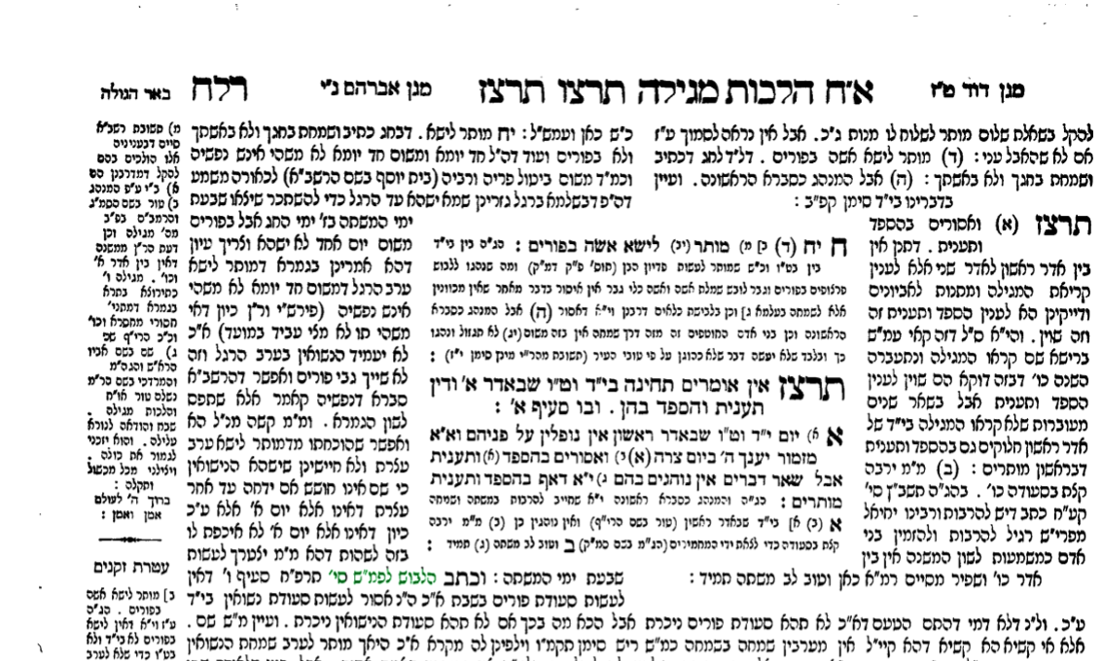
המילים האחרונות של השו"ע
Notes:
סיפור על פורים המשולש קטן דפרזים.

Slide 27

וטוב לב משתה תמיד
הרמ"א מסים את ספר שו"ע אורח חיים במילים "וטוב לב משתה תמיד" (משלי ט"ו, ט"ו).
מספר על כך בספר מעדני שלמה (עמוד קכ''ד): פעם אחת הלך הרגש''ז אויערבך זצ''ל בפורים ברחוב ועבר לידו אדם ואמר לו 'פורים שמח', אחרי שהלך אותו האיש, אמר הגרש"ז ליהודי שלווה אותו: זה לא טוב שחושבים שרק בפורים צריך להיות שמח, באמת לעולם צריך אדם להיות בשמחה.
והוסיף והביא מקור לכך: השערי תשובה (על השו"ע) כותב על הרמ''א האחרון בשו"ע מדוע סיים דווקא במילים אלו "וטוב לב משתה תמיד"?
אלא ישנם שני פסוקים: 'שויתי ה' לנגדי תמיד', וכתיב 'טוב לב משתה תמיד', כיצד התקיימו שני התמידים?
אלא בתחילה צריך 'שויתי ה' לנגדי תמיד' ומתוך כך יגיע 'לטוב לב משתה תמיד'. לכן בפתיחת השו"ע בסימן א' כתב הרמ"א את מצוות שויתי ה' לנגדי תמיד, ובסיום הספר שו"ע כתב 'וטוב לב משתה תמיד'.
אבל זה לא רק שמתוך שויתי מגיעים לשמחה תמידית, אלא כל מצוות שויתי היא להיות טוב לב משתה תמיד. כמו שנבאר.
Notes:
זהו באמת חידוש גדול, בעוד שהפירוש הרגיל שזה יביא את הדבר, אנו רוצים להסביר שזה עצמו מצוות השויתי.

Slide 28
וטוב לב משתה תמיד
שויתי ה' – היא להרגיש שבורא עולם ברא עולם טוב. עולם שכולו נועד בשביל להטיב לבריותיו כבר כאן.
בורא עולם אוהב אותי עד מאוד. וחפץ מאוד בטובתי.
כמו שכתב בספר הברית בהגדרת מצוות שויתי:
אָמְנָם הַנֶּפֶשׁ כְּשֶׁתְּצַיֵּר אַהֲבַת ה', וְכִי הוּא בּוֹחֵר בָּהּ לִהְיוֹת לוֹ לְמֶרְכָּבָה וְלַכֵּס יָה לְשֵׁם וְלִתְהִלָּה וּלְתִפְאֶרֶת, וְיוֹדַעַת שֶׁזֶּה לָהּ הַצְלָחָה שֶׁאֵין אַחֲרֶיהָ הַצְלָחָה, וְטוֹבָה שֶׁאֵין אַחֲרֶיהָ טוֹבָה, וְזֶה הַדָּבָר מְרֻצָּה לָהּ וְחָפְצָה בָּהּ, אָז תִּפְנֶה אֵלָיו בְּאַהֲבָה עַזָּה, תִּכְסֹף לוֹ בִּמְזִמָּתָהּ, וְתַטֶּה אֵלָיו בְּמַחֲשַׁבְתּוֹ לְדַבְּקָהּ בּוֹ, תָּגִיל בְּזִכְרוֹן שְׁמוֹ יִתְבָּרֵךְ, וְתִשְׂמַח לְהַרְהֵר בּוֹ, וְתִתְפַּשֵּׁט כּוֹחוֹתֶיהָ, וְתִתְרַחֵב מֵרֹב הַחֵשֶׁק וְהַשִּׂמְחָה שֶׁל אַהֲבָה בְּתַעֲנוּגִים.
גם שיש לפעמים דברים רעים, כל מטרתם להביא את האדם אל הטוב.
אדם כזה יזכה להיות 'טוב לב משתה תמיד' – להיות בשמחה תמיד. כמו שדוד המלך עצמו מתאר בהמשך הפסוק את הרגשות שקיום מצוה זו עוררו אצלו, ואומר "שויתי ה' לנגדי תמיד כי מימיני בל אמוט - לכן - שמח לבי, ויגל כבודי, אף בשרי ישכון לבטח" (תהלים ט"ז - ח'). תחושת קרבתו ית' היתה מעוררת בו רגשי שמחה ורוגע בכל חלקי הגוף והנפש. יהי רצון שנזכה.

Slide 29

שויתי למעשה - כיצד
ונראה שהכוונה במצות "שויתי ה' לנגדי תמיד" אינה לסוג מחשבה המפריע לחשוב ולהתרכז על דברים אחרים; אלא הכוונה להסתכלות על העולם, בדומה ללבישת משקפיים, המשנים לגמרי את מבטו של האדם על העולם.
מבט מואר זה על העולם של "שויתי ה'", קיים גם כאשר מחשבת האדם מרוכזת לגמרי על דבר המצריך את כל כוחות ריכוזו.
קושיא זו מופיעה בספר דברי סופרים (קונטרס הזכרונות מצוה א') להרב צדוק הכהן מלובלין זצ"ל.
כאשר רואים את העולם מתוך הכרה שיש רבש"ע שהוא טוב ומטיב, ושכל מה שקיים ושקורה בעולם מגיע ממנו, רואים עולם מואר, מלא בטחון ושמחה, מתוך הידיעה שכל בעיות העולם נמצאות בידיו הטובות ית', ושכל מה שהוא ית' יחליט לעשות יהיה לטובתנו הגדולה ביותר.
והנה דרישה זו של התורה במצוות שויתי צריכה ביאור גדול:
שהרי כל אחד צריך להתעסק בעסקים רבים (כולל גם לימוד התורה), שדורשים את כל כוחות ריכוז שכלו ומחשבתו, ואיך אפשר לדרוש מהאדם לא להסיח דעת מנוכחותו ית' – אף לא לרגע?!

Slide 30
תמיד – הרגשה תמידית
מצאנו מקומות נוספים שכוונת המצווה היא לחיות מתחת הרגשה התמידית, ולא שבפועל צריך לחשוב על הדבר.
לגבי שש מצוות תמידיות כתב החינוך: "חיובן תמידי לא יפסק מעל האדם אפילו רגע אחד כל ימיו".
מפרש הפסקי תשובות סימן א אות ג ועוד מתפרש 'חיובן תמידי' על היות כל מעשי האדם תמיד תחת ההרגשה של עול מלכות שמים הנזכר מכח האמונה בשש המצוות התמידיות.
וכן כתב בשו"ת להורות נתן חלק ט סימן א - נראה דאף בשעה שאינו מכוין בהדיא ביחוד השם, אלא שיודע ומאמין ביחוד השם והדבר מוסכם בידיעתו, הרי קיים את המצוה בכל רגע.
ועיין בשו"ת להורות נתן (ח"א סי' א') שכתבנו דאסור להרהר במציאות השי"ת במקומות שאסור להרהר בדברי תורה.
ובשו"ת לב אברהם (ח"א סי' כ"ג) תמה על זה, ממש"כ החנוך בהקדמתו דשש מצוות הן שחיובן תמידי לא יפסוק מעל האדם אפילו רגע אחד, דהיינו להאמין בה', ושלא להאמין זולתו, לייחדו, לאהבה אותו, ליראה אותו, שלא לתור אחר מחשבת הלב וראיית העינים, וא"כ אין להפטר מהן אף במקום שאסור להרהר בדברי תורה עיין שם.
ובאמת לק"מ, דאין כונת החנוך ז"ל שלא יסיח דעתו אף רגע משש מצוות הללו, דהא כשעוסק במשא ומתן ואף כשעוסק בתורה לא יתכן שלא יסיח דעתו מהן, וכמש"כ הראב"ד (פ"ז מפרה אדומה ה"ג) שאין אדם יכול לכוין דעתו לב' דברים כאחד עיין שם, אלא הכונה דשש מצוות הללו צריכין שיהיו חקוקין בלבו בידיעה ברורה ואמונה שלימה, ולא תסור ממנו ידיעה ואמונה זו אף רגע, אבל אין הכונה שיהרהר בהן כל רגע שהוא מן הנמנע. ואף כשאינו מהרהר בהדיא במחשבת מצוות אלו הרי הוא מקיים אותן, כיון שענין מצוות אלו חקוקים בלבבו.
וא"כ שפיר י"ל דבמקום שאסור להרהר בדברי תורה אסור להרהר בהדיא במציאות השי"ת, ואין זה ביטול המצוה כיון דעכ"פ חקוק בלבבו ענין מצוה זו.
Notes:
למדנו מכאן שיש מצווה באמת גדולה להיות בשמחה תמיד
שכן השמחה התמידית כאשר היא נובעת מחמת ההרגשה שיש בורא עולם שמחפש תמיד איך להטיב עימי
ועושה את כל הדברים שבעולם כדי שיהיה לנו טוב. הרי זה מצוות שויתי שהיא באמת מצווה גדולה עד מאוד כמובא בדברי הרמ"א בסימן א' שזה כל מעלת הצדיקים.

Slide 31
פתגמי שמחה
מובא בשם הגר''ח שמאולביץ זצ''ל: לא המצליח הוא בשמחה, אלא מי שבשמחה הוא המצליח.
"השמחה נמצאת בכל; צריך לדעת להפיקה." ~ קונפוציוס
"לפעמים שמחה מדומה שווה יותר מעצבות שסיבתה אמיתית." ~ רנה דקארט
"להיות שמח בחלקך, לקבל מה שהעולם מוכן לתת לך מיום ליום." ~ פול אוסטר
""לבי עולה על גדותיו מרוב שמחה, כאשר יש לי מים ופת חרבה." ~ אפיקורוס
"נדבה קטנה; שמחה גדולה." ~ הומרוס
"שמח בחלקך! איש אינו יכול להיות ראשון בכל דבר." ~ איזופוס
"שמחה משותפת היא שמחה כפולה." ~ פתגם אמריקני
"נתמקד במה שיש לנו בחיים ולא במה שחסר לנו וכך נגיע לידי שמחה." ~ אנונימי
"היכולת היחידה שאני זקוק לה היא לשמוח בחלקי." ~ מישל דה מונטן
"שמחה ואהבה הן פשוט החלטות. אז החלטנו להיות שמחים." ~ אילן הייטנר
"עשה לא חשוב מה, אך הפק ממנו שמחה." ~ הנרי מילר
"אם תשבח אדם על מאמציו שמכוחם נעשה אינטליגנטי או נדיב-לב, לא תגרום לו אלא שמחה מועטת. אך אם תשבח את רוחב לבו הטבעי, יהיה קורן משמחה." ~ אלבר קאמי
"אילו אנשים היו בוחרים את מקצועם באופן חופשי, הוא היה הופך למקור שמחה יוצאת מגדר הרגיל." ~ זיגמונד פרויד
Notes:
הצלחה אמיתית זה אדם שלומד להיות בשמחה – ללמוד לראות את הטוב שבעולם, לראות את העולם בצורה חיובית.
מחמאות יש לומר על מידות של האדם, עדיף הרבה מאשר לומר על פעולות שאדם עושה.
המתנה של הסובלים מחוסר קשב – הוא שהם חיבים לעשות רק מה שהם אוהבים. – ד"ר טל בן שחר.

Slide 32
פתגמי שמחה יהודים
"איזהו עשיר? השמח בחלקו." ~ מסכת אבות ד א
" מְאוֹר עֵינַיִם יְשַׂמַּח לֵב שְׁמוּעָה טוֹבָה תְּדַשֶּׁן עָצֶם." ~ משלי פרק ט"ו פסוק ל'
"אין שכינה שורה לא מתוך עצבות ולא מתוך עצלות ולא מתוך שחוק ולא מתוך קלות ראש ולא מתוך שיחה ולא מתוך דברים בטלים אלא מתוך דבר שמחה של מצוה." ~ מסכת שבת, דף ל' ע"ב
"אין מערבין שמחה בשמחה" ~ מסכת מועד קטן דף ט' ע"א
"עצבות נועלת שערי שמיים, תפילה פותחת שערים נעולים, והשמחה בכוחה לשבר חומות." ~ הבעל שם טוב
"טוב להאדם להרגיל את עצמו שיוכל להחיות את עצמו עם איזה ניגון, כי ניגון הוא דבר גדול וגבוה מאוד..." ~ רבי נחמן מברסלב
"משנכנס אדר מרבין בשמחה." ~ תענית כט א
"על ידי ריקודין והמחאת כף אל כף נעשה המתקת הדינים" ~ רבי נחמן מברסלב
"מצווה גדולה להיות בשמחה תמיד." ~ רבי נחמן מברסלב
"כשאדם יודע שכל מאורעותיו הם לטובתו זאת הבחינה היא מעין עולם הבא." ~ רבי נחמן מברסלב
ר' אהרון מקרלין כתב : וצריך האדם ליגע עצמו על השמחה יותר מעל כל המידות הטובות .

Slide 33
מזלך שבאת אלי
אדם נתן הלוואה לחבירו. כאשר הגיע זמן הפרעון, ראה שהלה בושש לבוא, לכן המלווה החליט להשים פעמיו אליו. כאשר הגיע לבית הלווה אמר לו שהוא יודע שהגיע כבר זמן הפרעון ושהוא מצטער על האיחור. אבל לצערו, פשוט אין ממה להחזיר את הכסף, מצבו הכלכלי לא שפר עליו כלל והוא גם אינו יודע מתי תהיה לו אפשרות להחזיר את החוב.
מכיוון שלא מדובר בסכום מועט, אך מצד שני דברי אמת ניכרים – ממש רואים שאין הלווה מתחמק, פשוט אין לו שום אפשרות להחזיר את החוב. ובכל זאת הכסף מה יהא עליו? המחשבות לא נותנות מנוח! הלך הלה לרבו ושאלו מה הוא מייעץ לעשות. השיב לו הרב "עליך להודות לה' שבאת אלי". מיודענו היה שמח הוא היה בטוח שיש לרב פתרון יצירתי בשבילו, פתרון שבעזרתו יראה את הכסף מהרה. "מה הרב מציע" הוא שאל. "אין שום הצעה" ענה הרב. המשיך הלה לשאול "אם כן במה עלי להודות לה' שבאתי אליך?". השיב לו הרב, המצב גם יכול היה להיות אחרת, שאתה היית לווה כסף מחברך, ואתה היית זה שפושט את הרגל ולא הייתה לך שום אפשרות להחזיר את החוב. אך כעת שהמצב הפוך - עדיין אתה עומד על תילך ושאר חייך מתנהלים על מי מנוחות, עליך להודות לה' שאתה הוא זה שבאת אלי, על דבר החוב. ולא חברך הוא זה שהגיע אלי לתבוע ממך..
"בכנות, לא חשבתי על זה" ענה, ובכך נתקררה דעתו. ראיה שונה על המצב ביכולתה לעשות פלאות להפוך את האדם מאיש מוטרד, לאיש עליז ושמח על ששפר עליו גורלו. ולהתנחם בעובדה שלא הוא זה שחייב לאחרים מבלי אפשרות להחזיר את הלוואת ואין הוא צריך לעבור ולחוות על בשרו את אי הנעימות ועוגמת הנפש התלויים בזה.

Slide 34
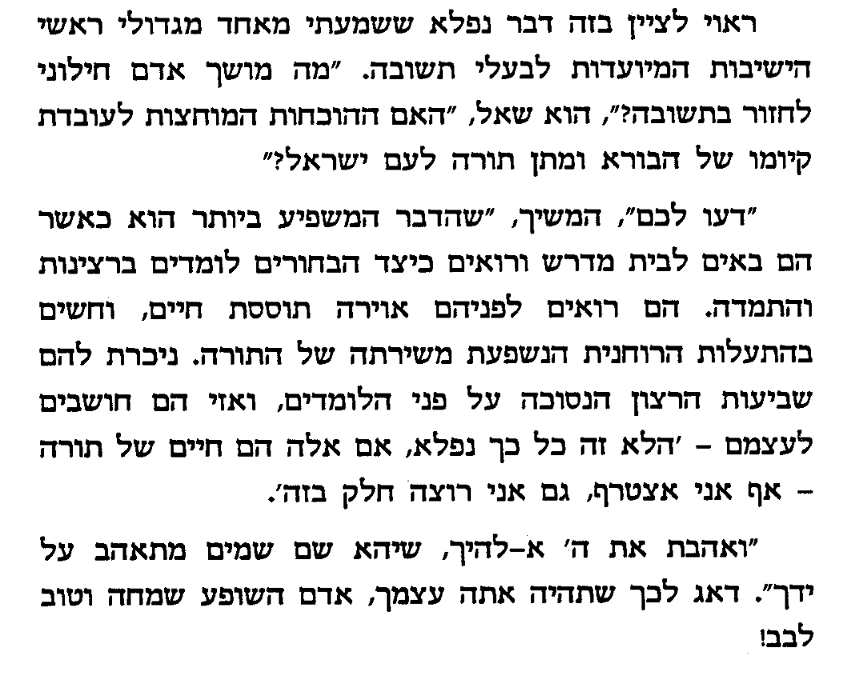
שמחה קידוש השם

Slide 35
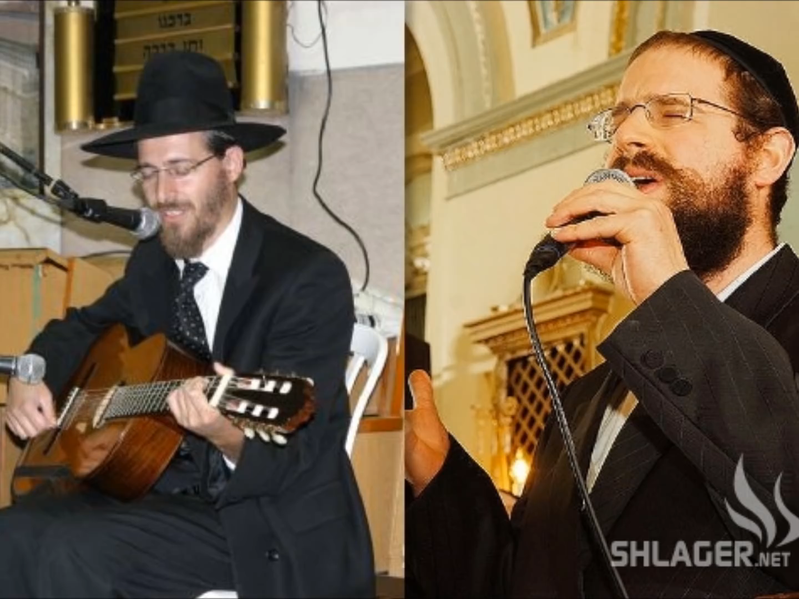
כי התורה כוללת כל הטובות שבעולם

Slide 36
